Slide 1
Deckblatt
Lehrgang:
Truppmannausbildung Teil 1
(Grundausbildungslehrgang)
4. Unterrichtseinheit:
Brennen und Löschen
4.1 Verbrennungsvorgang (Oxidation) /
Voraussetzungen des Brennens / Brandklassen
4.2 Grundlagen des Löschvorganges /
Löschwirkungen / Löschmittel

Slide 2
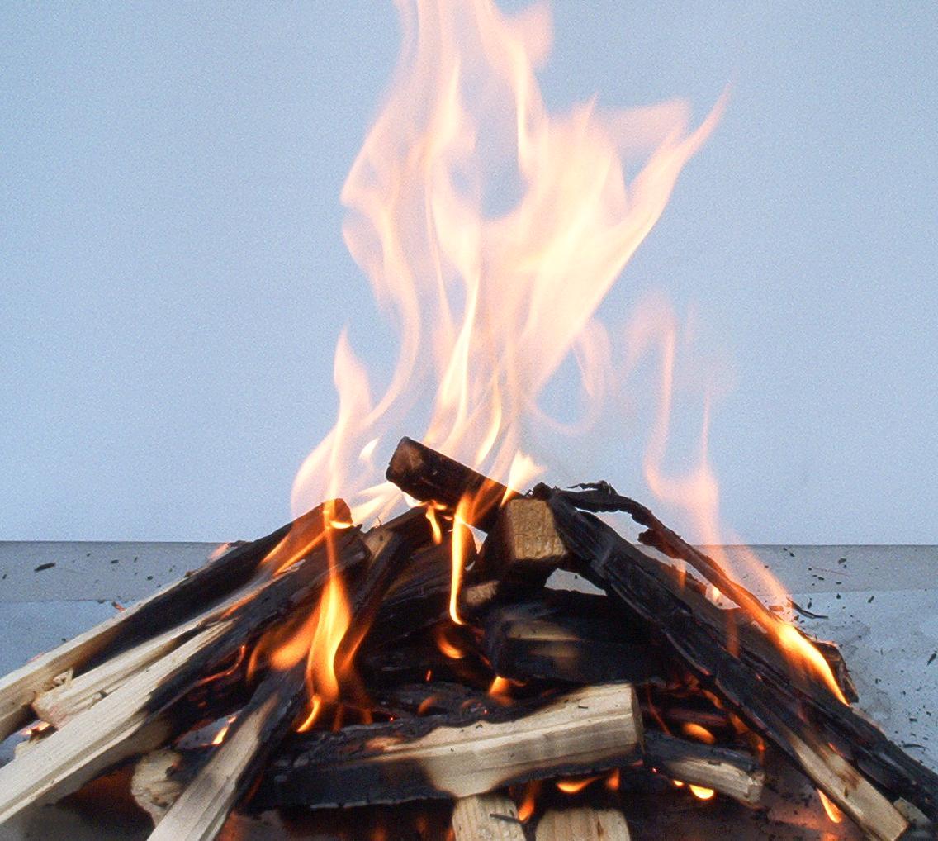
Verbrennungserscheinungen
Verbrennungserscheinungen
Feuer,
die äußere sichtbare Begleiterscheinung
einer Verbrennung
Flamme,
ein
glühender Gas - oder
Dampfstrom
Glut,
die Lichtaussendung
des festen Stoffes

Slide 3
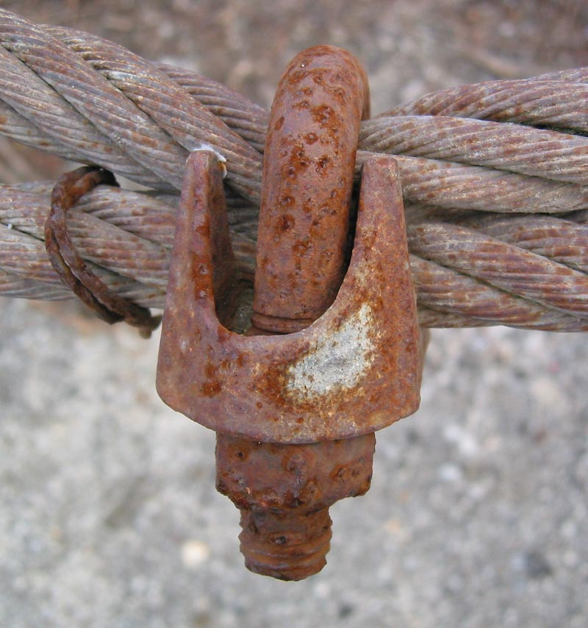
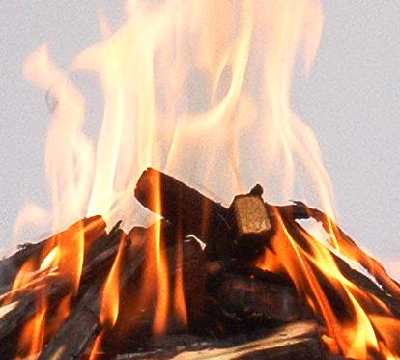
Oxidationsgeschwindigkeiten
Oxidationsgeschwindigkeiten
langsam verlaufende Oxidation
schnell verlaufende Oxidation

Slide 4
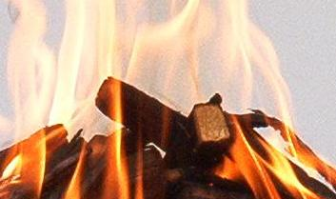
Oxidationsgeschwindigkeiten
Oxidation und Ausbreitungsgeschwindigkeit
Explosion:
Verpuffen, Deflagrieren, Detonieren
Verwesen, Rosten, Gären,
Verbrennen,
Jahre, Monate, Tage,
mm/sec.
cm/sec. m/sec. km/sec.

Slide 5
Verbrennung
Verbrennung
Mengenverhältnis
Zündtemperatur
Brennbarer Stoff
Sauerstoff

Slide 6
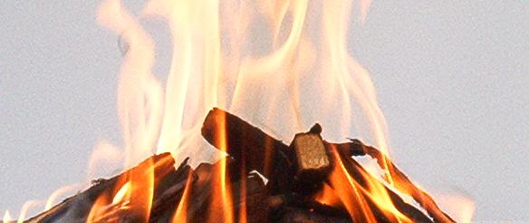
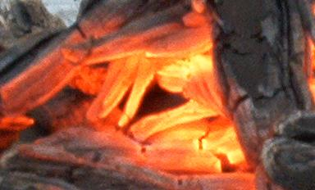
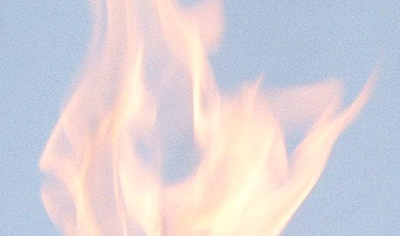

Verbrennungsvorgang
Verbrennungsvorgang
Feuer
Glut
Flamme
Dämpfe
Gase
Flüssige
Stoffe
Beispiel:
Kerze
Feste
Stoffe

Slide 7
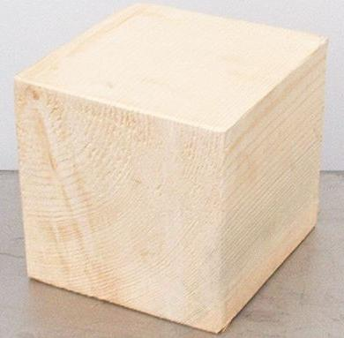
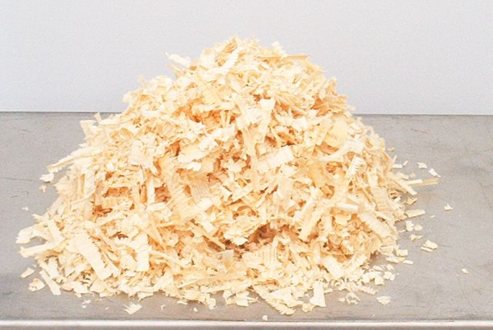
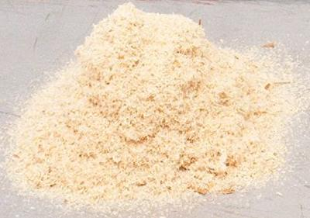
Zerteilungsgrad der Oberfläche
Zerteilungsgrad der Oberfläche
-
O b e r f l ä c h e n g r ö ß e
+
Block
Span
Staub
niedrig
V e r b r e n n u n g s g e s c h w i n d i g k e i t
hoch

Slide 8
Aufteilung Gasgemisch
Das Gasgemisch „Luft“ in der Umgebungsluft
~ 1% Edelgase
21% Sauerstoff
78% Stickstoff
Verbrennung in Luft!
Verbrennungsgeschwindigkeit!

Slide 9
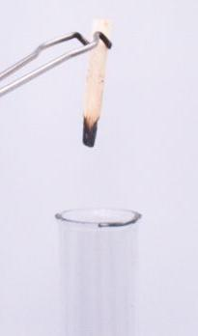
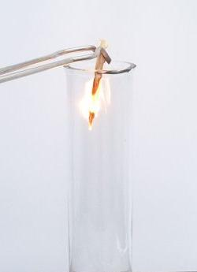
Verbrennung mit Sauerstoff
Verbrennungsverlauf bei erhöhter Sauerstoffkonzentration
brandfördernder Stoffe
glimmender Holzspan
in Luft
Verbrennung unter Flammenerscheinung
in reinem Sauerstoff

Slide 10


Zündtemperatur
Zündtemperatur
Offenes Feuer, Licht, heiße Oberflächen,
heiße Gase, elektrische oder mechanische Funkenbildung,
Reibung, chemische Reaktionen, statische Aufladung,
Funkenflug, Flugfeuer
Zündquellen
Wärme-
strahlung
Wärme-
leitung
Wärme-
strömung
Formen der
Wärmeübertragung
elektro-
magnetische
Wellen
überwiegend
in Metallen
(wie elek-
trische
Leiter)
heißer
Brandrauch
im
Treppenraum
(Kamineffekt)

Slide 11
Vorgang Selbstentzündung
Vorgang einer Selbstentzündung
+
Verbrennung
Wärme
Oxidationsgeschwindikgeit
Oxidation
Wärme
Oxidation
Wärme
–
Oxidation
Wärme

Slide 12





Brandklassen
Brandklasse
Form und Zustand
Brandverhalten
Beispiele
feste Stoffe
Glut, Flamme
Holz, Kohle,
Papier, ...
flüssig oder
flüssig werdende
Stoffe
Flamme
Alkohol, Benzin,
Wachs, Teer, ...
Gase
Flamme
Acetylen, Erdgas,
Methan, Propan, ...
Metalle
Glut
Aluminium,
Magnesium,
Natrium, ...
Fette
Flamme
Speisefett,
Speiseöl, ...

Slide 13
Unterbrechen der Verbrennung
Unterbrechen des Verbrennungsvorganges
„Löschen“
Abkühlen
Abkühlen
oder
Ersticken
Verbrennung
Verbrennung
Brennbarer Stoff
Sauerstoff
Mengenverhältnis
Zündtemperatur
Brennbarer Stoff
Sauerstoff
Mengenverhält-
temperatur
nis
Zünd-

Slide 14
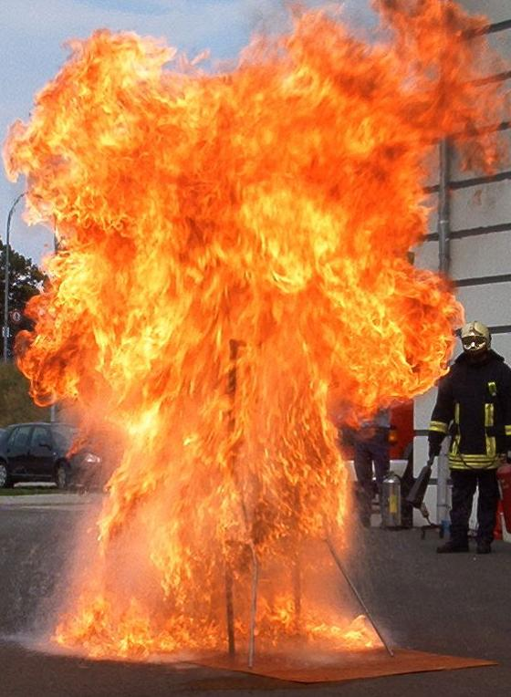
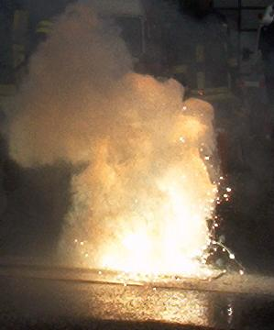
Fett u. Metallbrand
Löschversuch mit Wasser bei
Fettbrand
Metallbrand

Slide 15
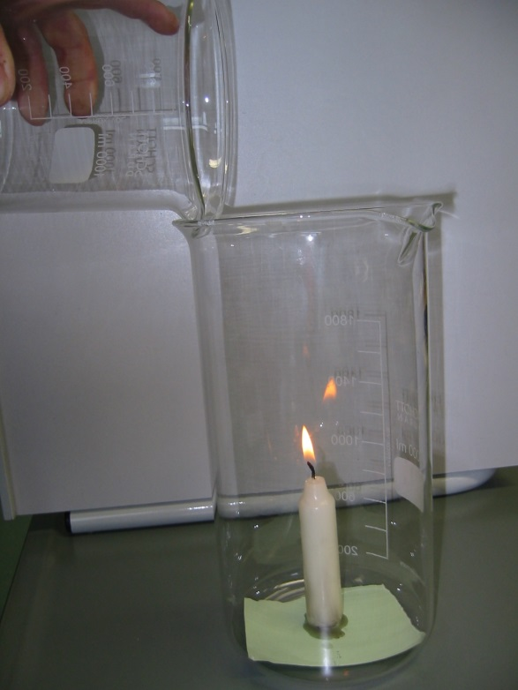
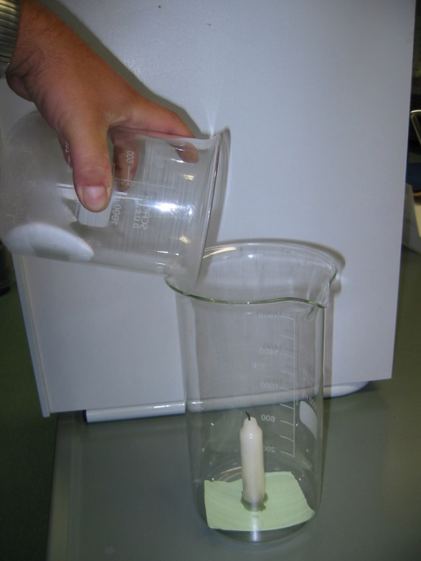
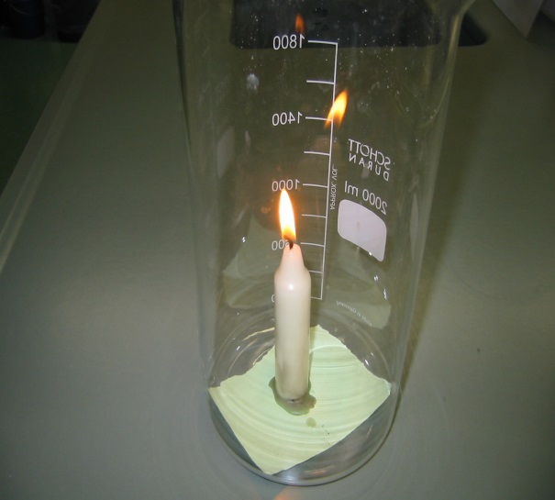
Unterbrechung mit CO ²
Unterbrechung des Verbrennungsvorganges mit CO₂
brennende Kerze im
Becherglas
Löschmittel CO_{²}
wird eingefüllt
mittels CO₂ gelöschte
Kerze im Becherglas

Slide 16
Eignung versch. Löschmittel
Eignung der verschiedenen Löschmittel
Brandklassen
A
B
C
D
F
Vollstrahl
+
-
+/-
-
-
Wasser
Sprühstrahl
+
+/-
+/-
-
-
Schaum
+/-
+
-
-
+
ABC-Pulver
+
+
+
+/-
+
Löschmittel
Löschpulver
BC-Pulver
+/-
+
+
+/-
+
D-Pulver
+/-
-
-
+
-
+ = geeignet
+/- = bedingt
geeignet
- = ungeeignet
CO_{²}
+/-
+
+
-
+
Sonstige
+/-
+/-
-
+
+/-

